Slide 1

口令：RAPID708
实 现 阶 段
2017年12月27日
2017SE-G03
组长：陈董锴
组员：吴安之
吕莉

Slide 2
1.项目成果展示
目录
2.编码
CONTENTS
3.测试用例
4.测试结果

Slide 3
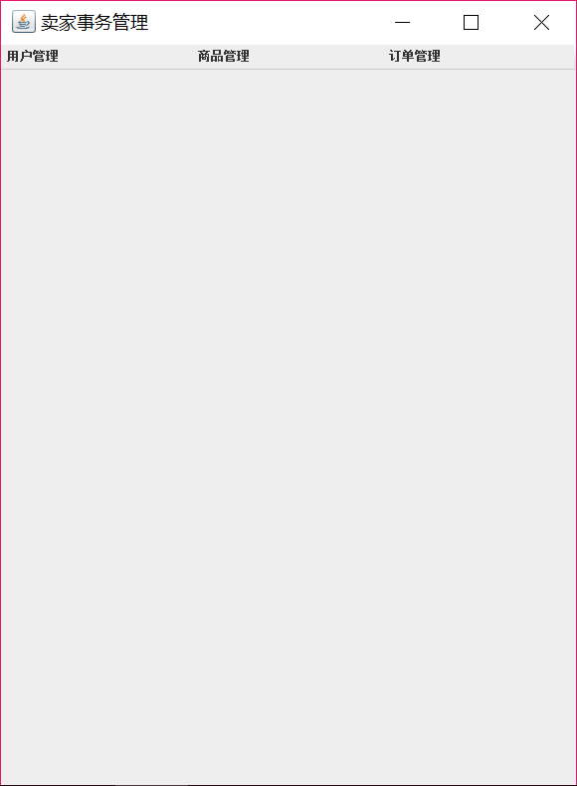
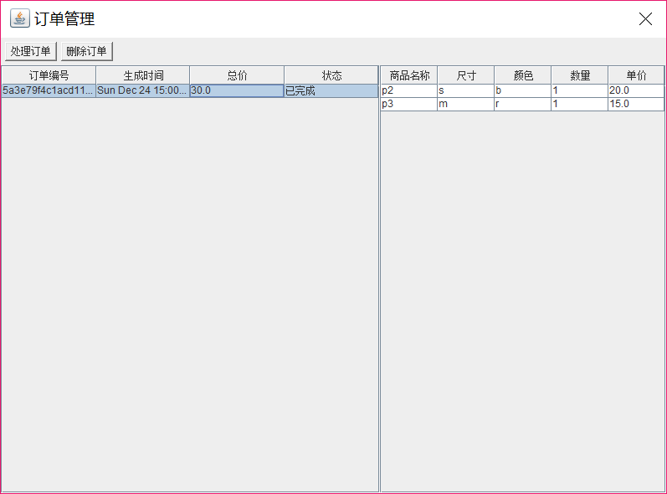
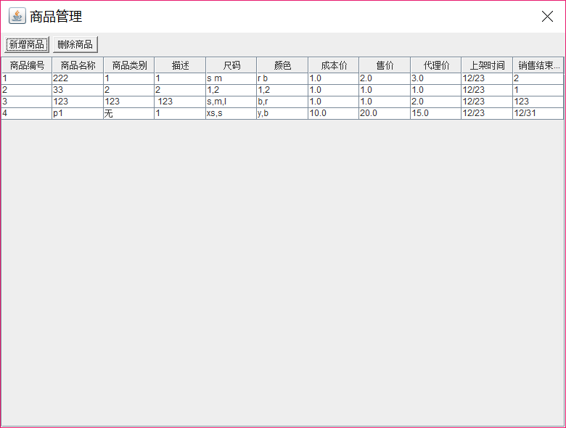
成果展示
客户端

Slide 4
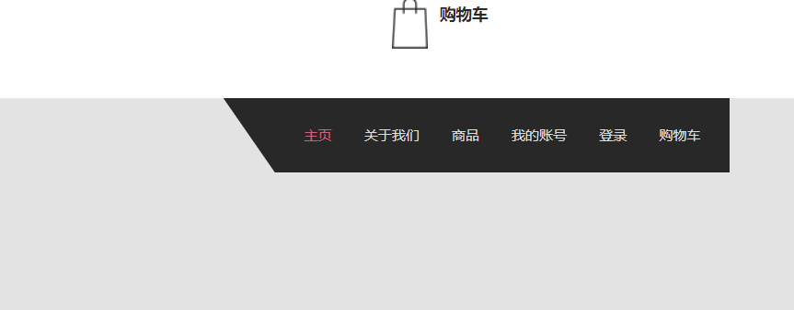
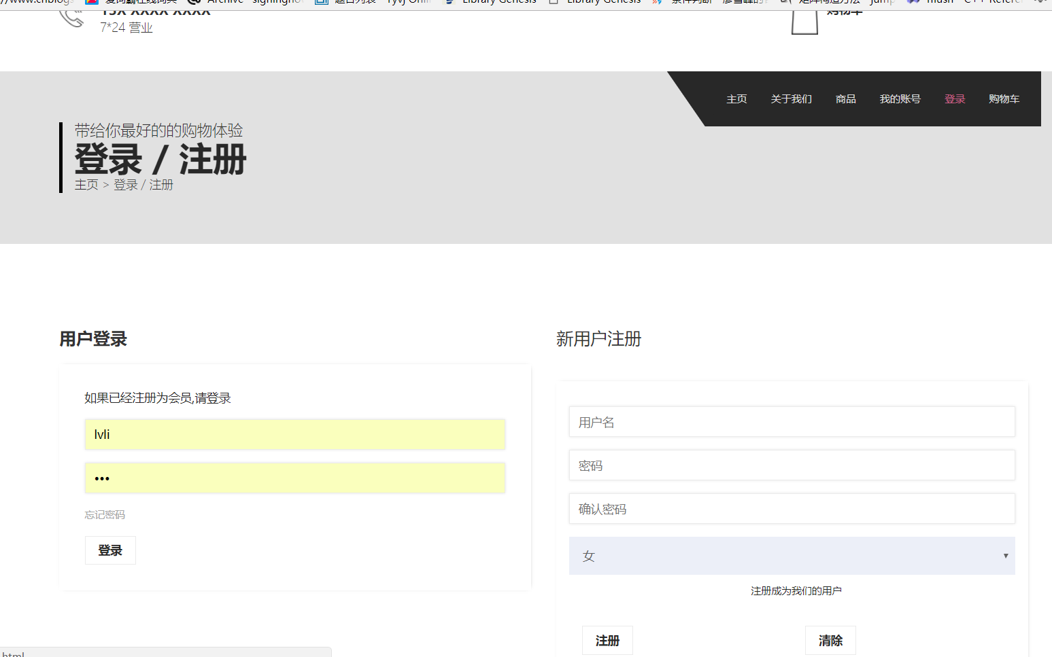
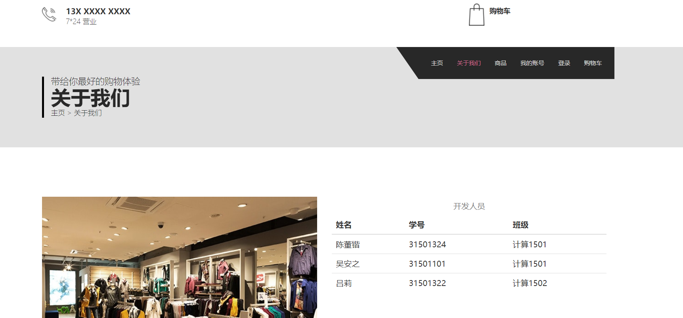
成果展示

Slide 5
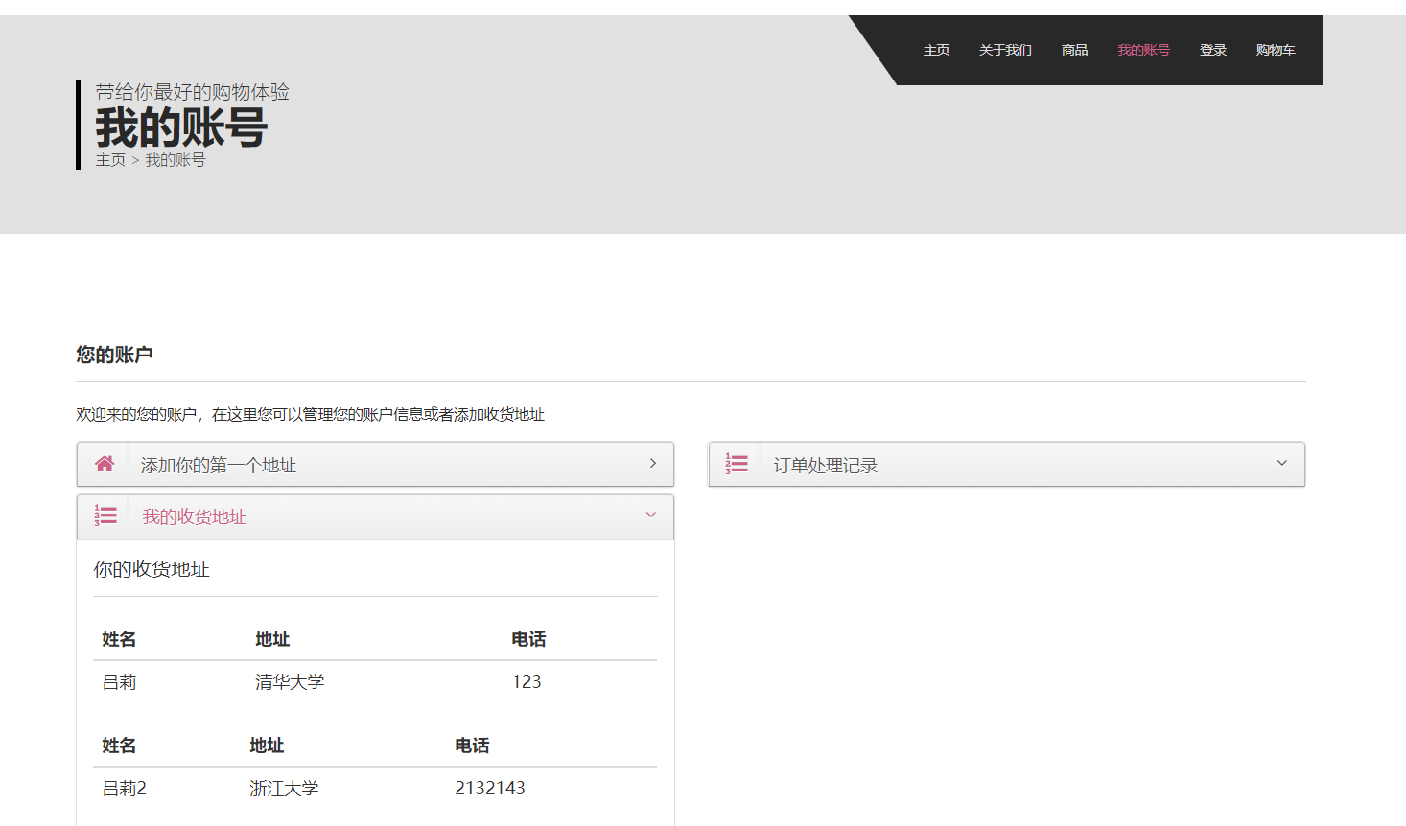
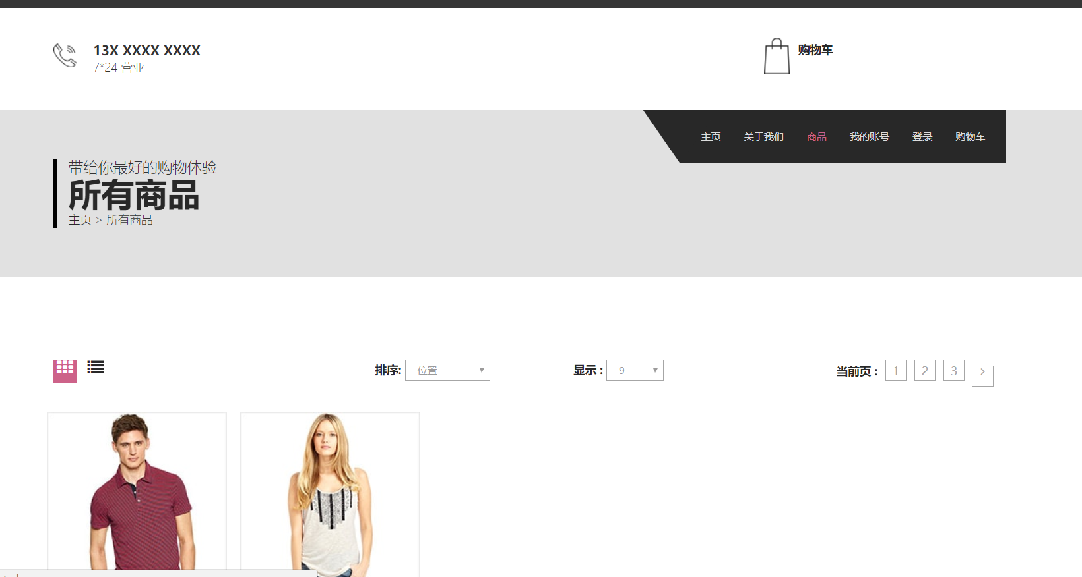
成果展示

Slide 6
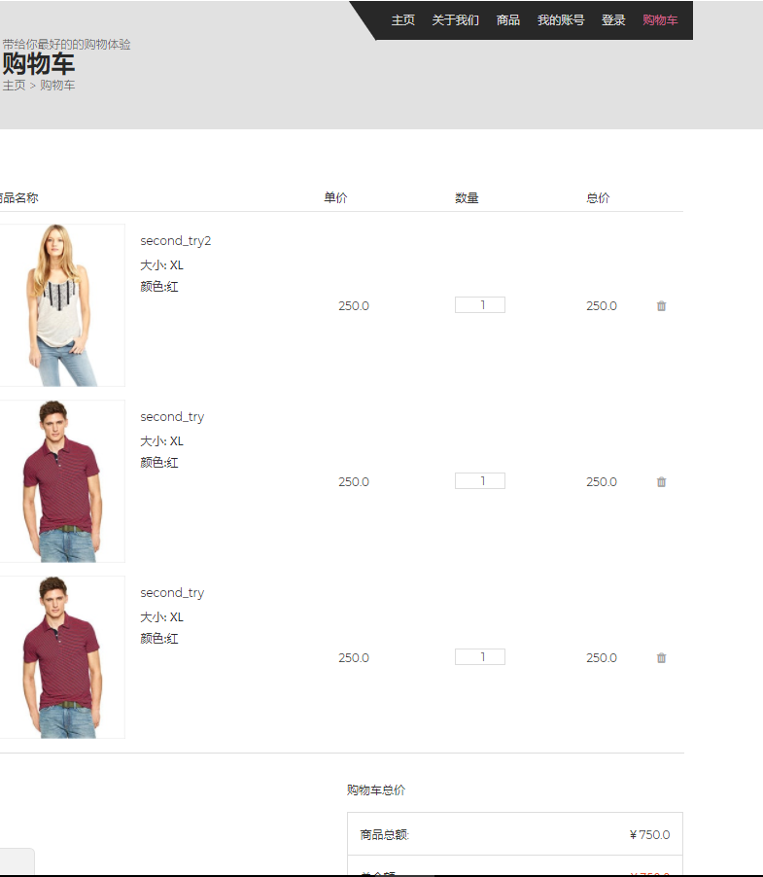
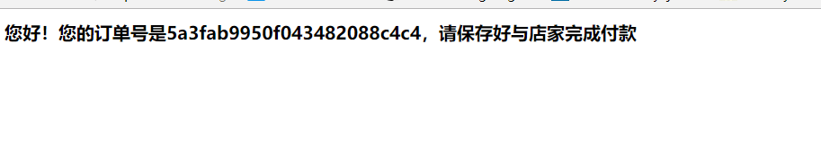
成果展示

Slide 7
代码走查
问题 | 是 | 否，指出问题所在或解释理由
总体
代码编制是否遵照编码规范？ | 是
缺陷修改是否完全完成？ | 否
所有的代码是否风格保持一致？ | 是 | 关键模块，重点注释完善。
注释
所有的注释是否是最新的？ | 是
所有的注释是清楚和正确？ | 是
若代码修改注释是否很方便修改？ | 是
所有代码异常处理是否都有注释？ | 是
每一功能目的是否都有注释？ | 是
是否按注释类型格式编写注释？ | 是
代码注释量是否达到了规定值？ | 否 | 有些代码类型重复性很高不需要解释
源代码质量
所有变量的命名是否依照规则？ | 是
循环嵌套是否优化到最少？ | 是
所有代码是否易懂？ | 是
所有设计要求是否都实现？ | 否 | 由于时间紧迫，有些功能未实现
其它(根据情况添加)
发现部分无用代码 |  | 结果是测试后没有调用

Slide 8
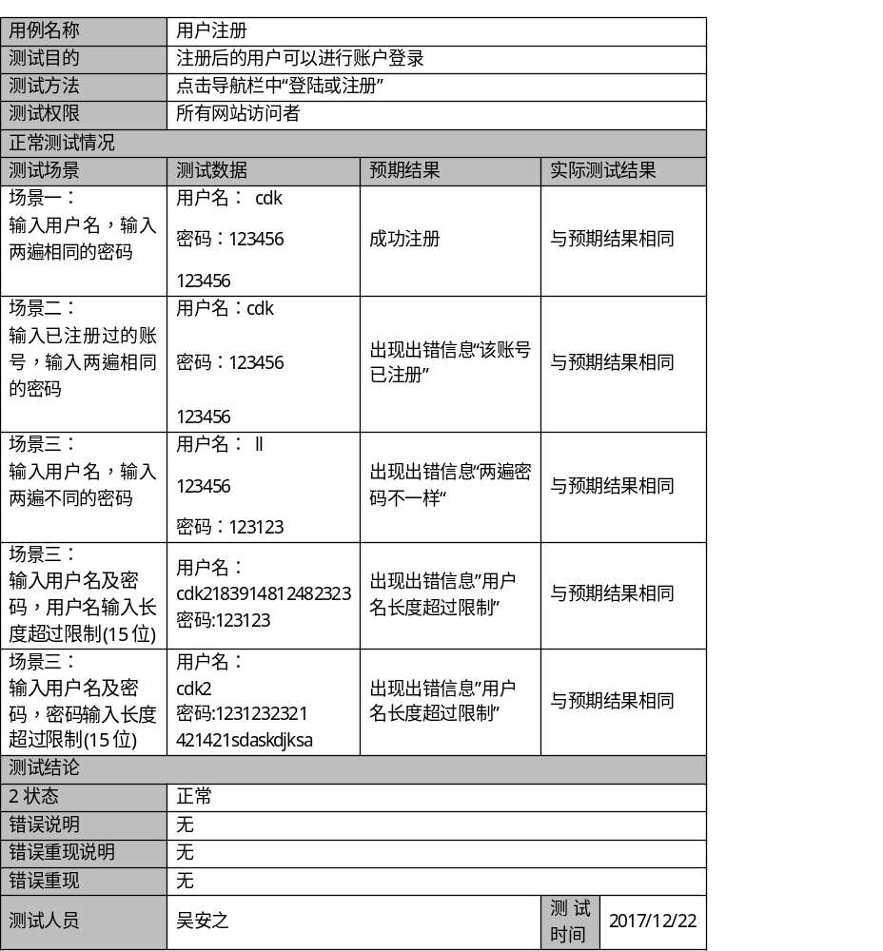
测试用例
事务成功率：100%
②响应时间：
50个用户并发，同时提交事务的情况下系统处理，平均响应时间为10S,响应时间较差，用户体验较差。

Slide 9
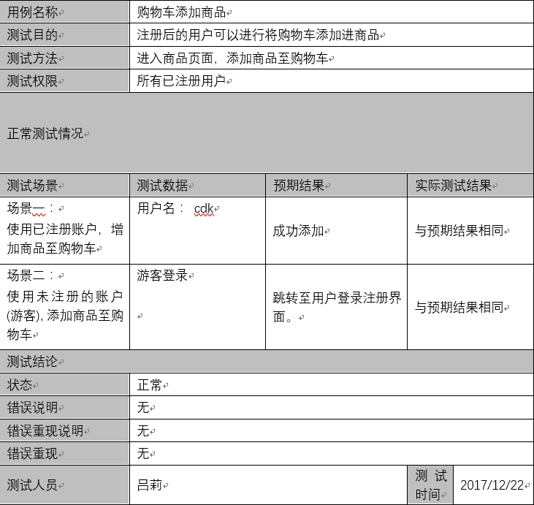
测试用例
事务成功率：100%
②响应时间：
50个用户并发，同时提交事务的情况下系统处理，平均响应时间为10S,响应时间较差，用户体验较差。

Slide 10
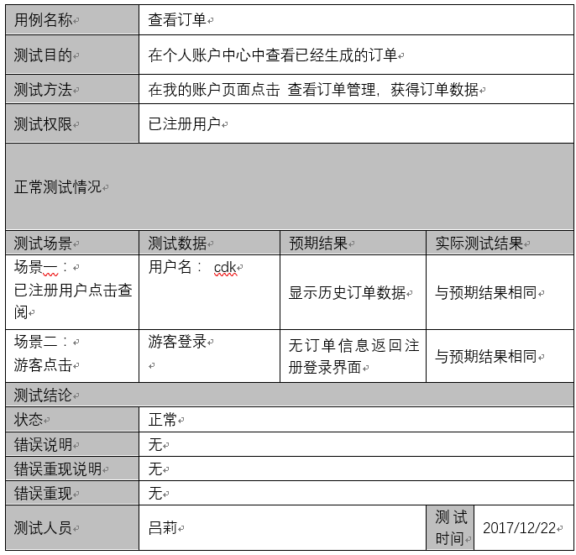
测试用例
更多直接看文档
事务成功率：100%
②响应时间：
50个用户并发，同时提交事务的情况下系统处理，平均响应时间为10S,响应时间较差，用户体验较差。

Slide 11
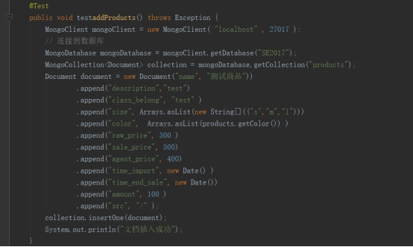
单元测试
测试负责人：陈董锴
使用工具：Junit
测试模块：商品管理
功能点：添加商品
测试结果：与预期结果相同
事务成功率：100%
②响应时间：
50个用户并发，同时提交事务的情况下系统处理，平均响应时间为10S,响应时间较差，用户体验较差。

Slide 12
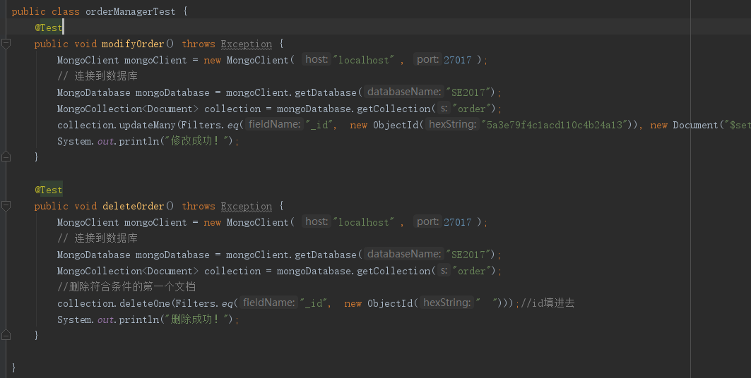
单元测试
测试负责人：陈董锴
使用工具：Junit
测试模块：订单管理
功能点：修改订单状态
测试结果：与预期结果相同
事务成功率：100%
②响应时间：
50个用户并发，同时提交事务的情况下系统处理，平均响应时间为10S,响应时间较差，用户体验较差。

Slide 13
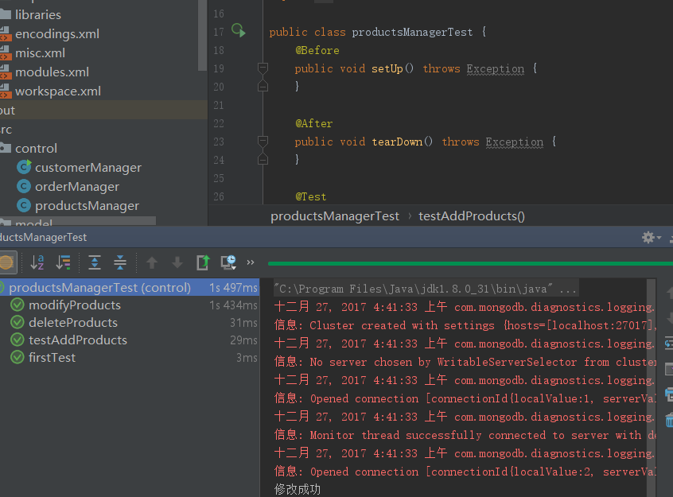
单元测试
测试负责人：陈董锴
使用工具：Junit
测试模块：商品管理
测试结果: 添加商品、修改商品、删除商品都通过
测试结果：与预期结果相同
事务成功率：100%
②响应时间：
50个用户并发，同时提交事务的情况下系统处理，平均响应时间为10S,响应时间较差，用户体验较差。

Slide 14
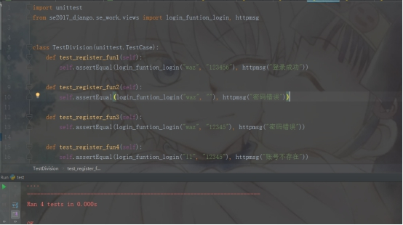
单元测试
用户登录模块
工具：python unittest
更多结果见文档
测试通过，由于在注册的时候必定不会有超过15位的账号/密码，没有进行过长账号密码测试
事务成功率：100%
②响应时间：
50个用户并发，同时提交事务的情况下系统处理，平均响应时间为10S,响应时间较差，用户体验较差。

Slide 15
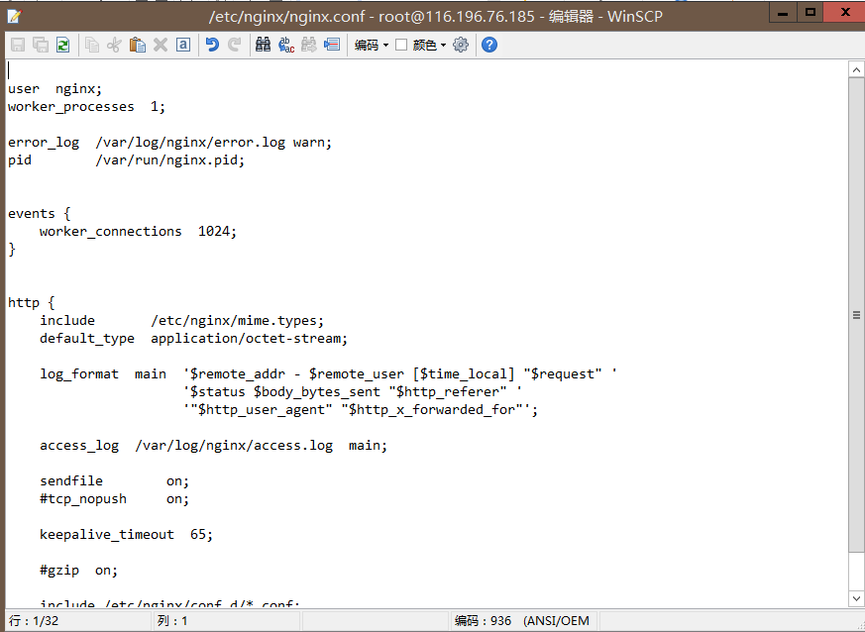
性能测试、压力测试
参照:第三方外部云测，服务器内部吞吐量负载测试
备注:配置Django+wsig+nginx+Centos7.2+Mongodb
CPU1核 内存2GB 硬盘30G 推荐网页空间（<50MB）[性能：低]
测试方案：第三方外部云测[预期]，服务器内部吞吐量负载测试
测试过程：
第三方外部云测：
提高并发数至1024，稍稍延长延时断开时间为65

Slide 16
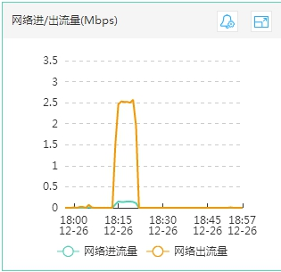

性能测试、压力测试
测试时间为18：13 --18：23
在第三方提交云测请求
网络流量约为2.5Mbps
测试结果：
①提交49次事务，
成功事务数49
事务成功率：100%
②响应时间：
50个用户并发，同时提交事务的情况下系统处理，平均响应时间为10S,响应时间较差，用户体验较差。

Slide 17
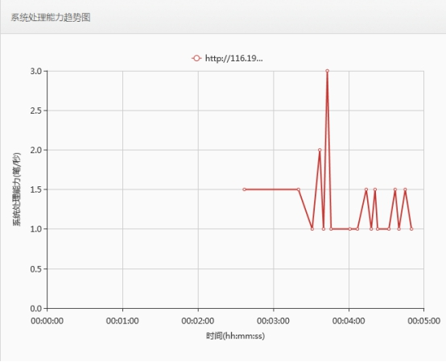

性能测试、压力测试
处理能力稳定在1以上。然后是不符合规则的
第一次结论：
worker_processes 1;
这是在服务器nginx的配置上的设置，为一个进程服务。实际上nginx开启太多的进程，会影响主进程调度，所以占用的cpu会增高，太少在有限条件下处理有限。因此选择了4个进程（云端几乎没有其他运行的进程，CPU使用率为1%，所以准备进行提升测试）
事务成功率：100%
②响应时间：
50个用户并发，同时提交事务的情况下系统处理，平均响应时间为10S,响应时间较差，用户体验较差。

Slide 18
绩效评价
陈董锴
任务：卖家事务管理模块的测试，响应事件模块的编写,调度整个项目进度，负责前端与后端的处理。
评价：9
评分原因:按时完成了该阶段的任务，虽然按照工作量来看，应当是不错的绩效，但是这个分数的主要原因在于自己在这个阶段没有起到一个很好的项目经理的职能。
吴安之
任务：用户管理模块的测试，客户端的编写，服务器部署,甘特图更新。
评价：9.8
评分原因：按时完成了本周任务，在部署时候发现的Bug及时修复。
吕莉
任务：响应事件监听模块的测试，用户管理模块的辨析，ppt制作。
评价：9.7
评分原因:按时完成了布置的内容，并且在任务中有不错的反馈，完成初步的用户调查。

Slide 19
参考资料
《软件工程导论，第六版》------------------------清华大学出版社
《软件工程实践者的研究方法》----------------------机械工业出版社，罗杰S.普莱斯曼著
《HP Unified Guide Book》

Slide 20
O(∩_∩)o
THANK YOU FOR YOUR LISTENING AND SLEEPING

